Slide 1


সকলকে স্বাগত
উপস্থাপনায়ঃ আবু মোহাম্মদ আতিকুল্যা , ইন্সট্রাক্টর(আর এসি)
ঢাকা পলিটেকনিক ইন্সটিটিউট, তেজগাঁও, ঢাকা-১২০৮।
Presented By : A.M.ATIQULLAH, INSTRUCTOR(Tech) RAC DHAKA POLYTECHNIC INSTITUTE, Dhaka-1208

Slide 2
জব নং- ৮
8
জবের নাম
আনুষঙ্গিক লোড পর্যবেক্ষণ করণ
(Study the miscellaneous load)
তারিখঃ ২২-০৬-২০২১ মঙ্গলবার সকাল - ০৯ টা
উপস্থাপনায়ঃ আবু মোহাম্মদ আতিকুল্যা , ইন্সট্রাক্টর(আর এসি)
ঢাকা পলিটেকনিক ইন্সটিটিউট, তেজগাঁও, ঢাকা-১২০৮।
Presented By : A.M.ATIQULLAH, INSTRUCTOR(Tech) RAC DHAKA POLYTECHNIC INSTITUTE, Dhaka-1208

Slide 3
8
ব্যবহারিক অংশ
PRACTICAL-8
22-06-2021
উপস্থাপনায়ঃ আবু মোহাম্মদ আতিকুল্যা , ইন্সট্রাক্টর(আর এসি)
ঢাকা পলিটেকনিক ইন্সটিটিউট, তেজগাঁও, ঢাকা-১২০৮।
উপস্থাপনায়ঃ আবু মোহাম্মদ আতিকুল্যা , ইন্সট্রাক্টর(আর এসি)
ঢাকা পলিটেকনিক ইন্সটিটিউট, তেজগাঁও, ঢাকা-১২০৮।
Presented By : A.M.ATIQULLAH, INSTRUCTOR(Tech) RAC DHAKA POLYTECHNIC INSTITUTE, Dhaka-1208

Slide 4

wkÿK cwiwPwZ
8
আবু মোহাম্মদ আতিকুল্যা
ইন্সট্রাক্টর(টেক্) আর এসি
ঢাকা পলিটেকনিক ইন্সটিটিউট,
তেজগাঁও শি/এ, ঢাকা- ১২০৮
atiqullahrac@gmail.com
উপস্থাপনায়ঃ আবু মোহাম্মদ আতিকুল্যা , ইন্সট্রাক্টর(আর এসি)
ঢাকা পলিটেকনিক ইন্সটিটিউট, তেজগাঁও, ঢাকা-১২০৮।
Presented By : A.M.ATIQULLAH, INSTRUCTOR(Tech) RAC DHAKA POLYTECHNIC INSTITUTE, Dhaka-1208

Slide 5
কুলিং অ্যান্ড ‍হিটিং লোড ক্যালকুলেশন Cooling And Heating Load Calculation
8
বিষয় কোড- ৬৭২৪৩
উপস্থাপনায়ঃ আবু মোহাম্মদ আতিকুল্যা , ইন্সট্রাক্টর(আর এসি)
ঢাকা পলিটেকনিক ইন্সটিটিউট, তেজগাঁও, ঢাকা-১২০৮।
৪র্থ পর্ব
রেফ্রিজারেশন অ্যান্ড এয়ার কন্ডিশনিং টেকনোলজি
REFRIGERATION AND AIR CONDITIONING TECHNOLOGY
Presented By : A.M.ATIQULLAH, INSTRUCTOR(Tech) RAC DHAKA POLYTECHNIC INSTITUTE, Dhaka-1208

Slide 6
এই সেসন শেষে আমরা যা শিখবো
8
১। আনুষঙ্গিক লোড সম্পর্কে ধারণা অর্জণ
২। বৈদ্যুতিক বাতি হতে নির্গত তাপ সম্পর্কে ধারণা
৩। বৈদ্যুতিক মোটর হতে নির্গত তাপ সম্পর্কে ধারণা
৪। মানুষের শরীর হতে নির্গত তাপ সম্পর্কে ধারণা
৫। বৈদ্যুতিক মোটরের তাপ সমতা সম্পর্কে ধারণা
উপস্থাপনায়ঃ আবু মোহাম্মদ আতিকুল্যা , ইন্সট্রাক্টর(আর এসি)
ঢাকা পলিটেকনিক ইন্সটিটিউট, তেজগাঁও, ঢাকা-১২০৮।
Presented By : A.M.ATIQULLAH, INSTRUCTOR(Tech) RAC DHAKA POLYTECHNIC INSTITUTE, Dhaka-1208

Slide 7
জব নং- ৮
8
জবের নাম
আনুষঙ্গিক লোড পর্যবেক্ষণকরণ
(Study the miscellaneous load)
উপস্থাপনায়ঃ আবু মোহাম্মদ আতিকুল্যা , ইন্সট্রাক্টর(আর এসি)
ঢাকা পলিটেকনিক ইন্সটিটিউট, তেজগাঁও, ঢাকা-১২০৮।
Presented By : A.M.ATIQULLAH, INSTRUCTOR(Tech) RAC DHAKA POLYTECHNIC INSTITUTE, Dhaka-1208

Slide 8
8. Study the miscellaneous load
8
8.1 Calculate the miscellaneous
load of a library / Workshop/
Auditorium
উপস্থাপনায়ঃ আবু মোহাম্মদ আতিকুল্যা , ইন্সট্রাক্টর(আর এসি)
ঢাকা পলিটেকনিক ইন্সটিটিউট, তেজগাঁও, ঢাকা-১২০৮।
Presented By : A.M.ATIQULLAH, INSTRUCTOR(Tech) RAC DHAKA POLYTECHNIC INSTITUTE, Dhaka-1208

Slide 9
8
8.2 Calculate the
miscellaneous load
of a commercial
market
উপস্থাপনায়ঃ আবু মোহাম্মদ আতিকুল্যা , ইন্সট্রাক্টর(আর এসি)
ঢাকা পলিটেকনিক ইন্সটিটিউট, তেজগাঁও, ঢাকা-১২০৮।
Presented By : A.M.ATIQULLAH, INSTRUCTOR(Tech) RAC DHAKA POLYTECHNIC INSTITUTE, Dhaka-1208

Slide 10
নমূনা
8
জব নং- | তারিখঃ খ্রিঃ
জবের নামঃ | ----------------------------------------------------------- ----------------------------------------------------------- ----------------------------------------------------------- -----------------------------------------------------------
উপস্থাপনায়ঃ আবু মোহাম্মদ আতিকুল্যা , ইন্সট্রাক্টর(আর এসি)
ঢাকা পলিটেকনিক ইন্সটিটিউট, তেজগাঁও, ঢাকা-১২০৮।
Presented By : A.M.ATIQULLAH, INSTRUCTOR(Tech) RAC DHAKA POLYTECHNIC INSTITUTE, Dhaka-1208

Slide 11
8
জব নং- ৮
তারিখঃ ০৪- ১১- ২০২০ খ্রিঃ
আনুষঙ্গিক লোড পর্যবেক্ষণকরণ
(Study the miscellaneous load)
উপস্থাপনায়ঃ আবু মোহাম্মদ আতিকুল্যা , ইন্সট্রাক্টর(আর এসি)
ঢাকা পলিটেকনিক ইন্সটিটিউট, তেজগাঁও, ঢাকা-১২০৮।
Presented By : A.M.ATIQULLAH, INSTRUCTOR(Tech) RAC DHAKA POLYTECHNIC INSTITUTE, Dhaka-1208

Slide 12
8
জব নং- ৮ | তারিখঃ ০৪- ১১- ২০২০ খ্রিঃ
জবের নামঃ | আনুষঙ্গিক লোড পর্যবেক্ষণকরণ (Study the miscellaneous load)
উপস্থাপনায়ঃ আবু মোহাম্মদ আতিকুল্যা , ইন্সট্রাক্টর(আর এসি)
ঢাকা পলিটেকনিক ইন্সটিটিউট, তেজগাঁও, ঢাকা-১২০৮।
Presented By : A.M.ATIQULLAH, INSTRUCTOR(Tech) RAC DHAKA POLYTECHNIC INSTITUTE, Dhaka-1208

Slide 13
জব শীট
১। জবের উদ্দেশ্য (Objectives):
২। কার্যপ্রণালী (Working procedure):
৩। সমস্যাবলি ও সমাধান (Problem & Solving ):
৪। সতর্কতা (Precautions):
৫। মন্তব্য (Remarks):
উপস্থাপনায়ঃ আবু মোহাম্মদ আতিকুল্যা , ইন্সট্রাক্টর(আর এসি)
ঢাকা পলিটেকনিক ইন্সটিটিউট, তেজগাঁও, ঢাকা-১২০৮।
Presented By : A.M.ATIQULLAH, INSTRUCTOR(Tech) RAC DHAKA POLYTECHNIC INSTITUTE, Dhaka-1208

Slide 14
উদ্দেশ্য (Objectives):
8
১। লাইব্রেরী, ওয়ার্কশপ, অডিটোরিয়াম
এবং বিভিন্ন কমার্শিয়াল স্পেসে
আনুষঙ্গিক লোড নিরূপণ করা
উপস্থাপনায়ঃ আবু মোহাম্মদ আতিকুল্যা , ইন্সট্রাক্টর(আর এসি)
ঢাকা পলিটেকনিক ইন্সটিটিউট, তেজগাঁও, ঢাকা-১২০৮।
Presented By : A.M.ATIQULLAH, INSTRUCTOR(Tech) RAC DHAKA POLYTECHNIC INSTITUTE, Dhaka-1208

Slide 15
কার্যপ্রণালী (Working procedure)
8
আনুষঙ্গিক লোডকে বিবিধ বা সম্পূরক
লোডও বলা হয়। আনুষঙ্গিক লোড বলতে
শীতাতপ (এসি) নিয়ন্ত্রিত স্থানের কর্মরত
মানুষ, বৈদ্যুতিক বাতি, বৈদ্যুতিক যন্ত্রপাতি
উপস্থাপনায়ঃ আবু মোহাম্মদ আতিকুল্যা , ইন্সট্রাক্টর(আর এসি)
ঢাকা পলিটেকনিক ইন্সটিটিউট, তেজগাঁও, ঢাকা-১২০৮।
Presented By : A.M.ATIQULLAH, INSTRUCTOR(Tech) RAC DHAKA POLYTECHNIC INSTITUTE, Dhaka-1208

Slide 16
8
(যেমন- মোটর, হিটার, ফ্যান, ফ্রিজ)
ইত্যাদি লোডকে বুঝায়। অর্থাৎ শীতাতপ
নিয়ন্ত্রিত (এসি) স্থানের বিবিধ বা সম্পূরক
লোড নিম্নবর্ণিত উপাদানসমূহের
উপর নির্ভর করে
উপস্থাপনায়ঃ আবু মোহাম্মদ আতিকুল্যা , ইন্সট্রাক্টর(আর এসি)
ঢাকা পলিটেকনিক ইন্সটিটিউট, তেজগাঁও, ঢাকা-১২০৮।
Presented By : A.M.ATIQULLAH, INSTRUCTOR(Tech) RAC DHAKA POLYTECHNIC INSTITUTE, Dhaka-1208

Slide 17
8
১। বৈদ্যুতিক বাতির ক্ষমতাসহ সংখ্যা
২। মোটরের ক্ষমতা (motor capacity)
৩। নিয়ন্ত্রিত স্থানে কর্মরত মানুষের
শরীর হতে নির্গত তাপ।
উপস্থাপনায়ঃ আবু মোহাম্মদ আতিকুল্যা , ইন্সট্রাক্টর(আর এসি)
ঢাকা পলিটেকনিক ইন্সটিটিউট, তেজগাঁও, ঢাকা-১২০৮।
Presented By : A.M.ATIQULLAH, INSTRUCTOR(Tech) RAC DHAKA POLYTECHNIC INSTITUTE, Dhaka-1208

Slide 18
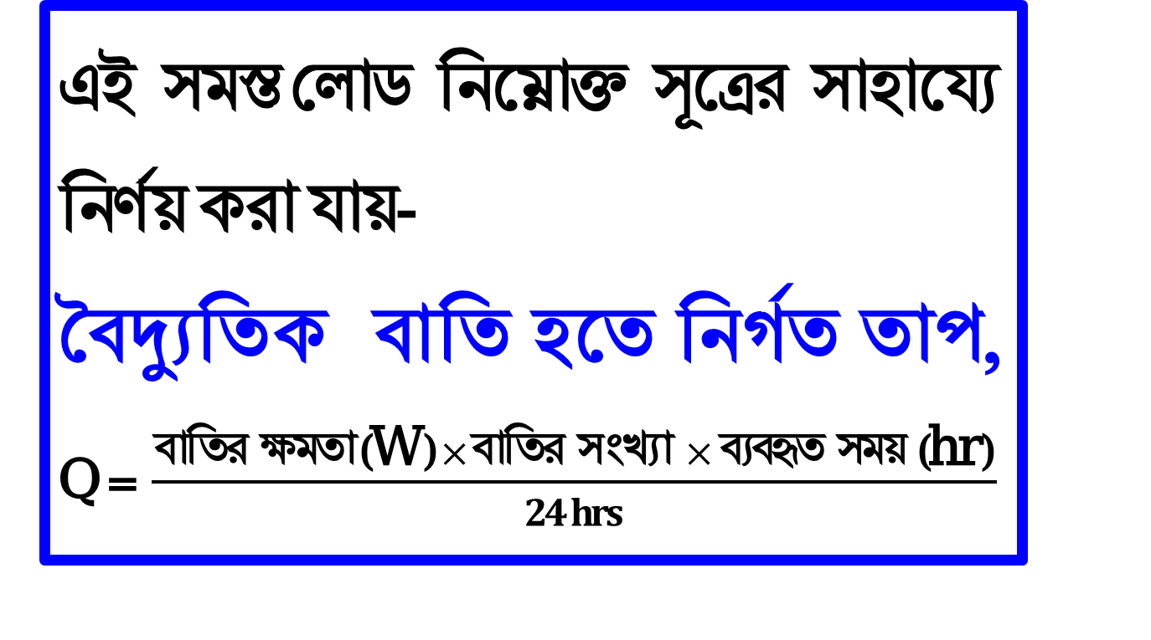
8
এই সমস্ত লোড নিম্নোক্ত সূত্রের সাহায্যে
নির্ণয় করা যায়-
বৈদ্যুতিক বাতি হতে নির্গত তাপ,
Q = $\frac{\text{বাতির ক্ষমতা }\text{(}\text{W}\text{) }× \text{বাতির }\text{সংখ্যা} × \text{ব্যবহৃত} \text{সময়} \text{(}\text{hr}\text{) }}{24 hrs }$
উপস্থাপনায়ঃ আবু মোহাম্মদ আতিকুল্যা , ইন্সট্রাক্টর(আর এসি)
ঢাকা পলিটেকনিক ইন্সটিটিউট, তেজগাঁও, ঢাকা-১২০৮।
Presented By : A.M.ATIQULLAH, INSTRUCTOR(Tech) RAC DHAKA POLYTECHNIC INSTITUTE, Dhaka-1208

Slide 19

8
বৈদ্যুতিক মোটর হতে নির্গত তাপ,
Q = $\frac{\text{মোটরের} \text{ ক্ষমতা }\text{(}\text{W}\text{) }× \text{মোটরের }\text{সংখ্যা} × \text{ব্যবহৃত} \text{সময়} \text{(}\text{hr}\text{)}×\text{হিট} \text{ইকুইভ্যালন্ট} \text{ফ্যাক্টর} }{24 hrs }$
মানুষের শরীর হতে নির্গত তাপ,
Q = $\frac{ \text{মানুষের }\text{সংখ্যা} × \text{ব্যবহৃত} \text{সময়} \text{(}\text{hr}\text{)}× \text{জন} \text{প্রতি} \text{হিট} \text{ইকুইভ্যালন্ট} \text{( }\text{w}\text{) }}{24 hrs }$
উপস্থাপনায়ঃ আবু মোহাম্মদ আতিকুল্যা , ইন্সট্রাক্টর(আর এসি)
ঢাকা পলিটেকনিক ইন্সটিটিউট, তেজগাঁও, ঢাকা-১২০৮।
Presented By : A.M.ATIQULLAH, INSTRUCTOR(Tech) RAC DHAKA POLYTECHNIC INSTITUTE, Dhaka-1208

Slide 20
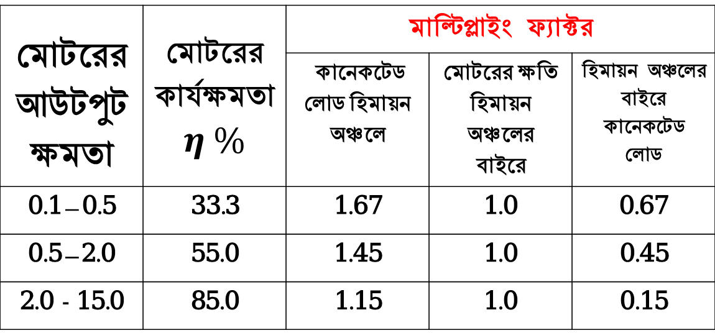
8
টেবিল- ৬.৪ বৈদ্যুতিক মোটরের তাপ সমতা
মোটরের আউটপুট ক্ষমতা | মোটরের কার্যক্ষমতা $η \%$ | মাল্টিপ্লাইং ফ্যাক্টর
 |  | কানেকটেড লোড হিমায়ন অঞ্চলে | মোটরের ক্ষতি হিমায়ন অঞ্চলের বাইরে | হিমায়ন অঞ্চলের বাইরে কানেকটেড লোড
0.1 – 0.5 | 33.3 | 1.67 | 1.0 | 0.67
0.5 – 2.0 | 55.0 | 1.45 | 1.0 | 0.45
2.0 - 15.0 | 85.0 | 1.15 | 1.0 | 0.15
উপস্থাপনায়ঃ আবু মোহাম্মদ আতিকুল্যা , ইন্সট্রাক্টর(আর এসি)
ঢাকা পলিটেকনিক ইন্সটিটিউট, তেজগাঁও, ঢাকা-১২০৮।
Presented By : A.M.ATIQULLAH, INSTRUCTOR(Tech) RAC DHAKA POLYTECHNIC INSTITUTE, Dhaka-1208

Slide 21
8
উপস্থাপনায়ঃ আবু মোহাম্মদ আতিকুল্যা , ইন্সট্রাক্টর(আর এসি)
ঢাকা পলিটেকনিক ইন্সটিটিউট, তেজগাঁও, ঢাকা-১২০৮।
৩। সমস্যাবলি ও সমাধান (Problem & Solving)
Presented By : A.M.ATIQULLAH, INSTRUCTOR(Tech) RAC DHAKA POLYTECHNIC INSTITUTE, Dhaka-1208

Slide 22
উদাহরণ -১ ( আনুষঙ্গিক লোড )
8
সমস্যাঃ একটি হিমাগারের 100 ওয়াটের
5টি বৈদ্যুতিক বাতি, 5 কিলোওয়াট
ক্ষমতা সম্পন্ন দুটি ব্লোয়ার, ৬ জন
লোক দৈনিক ৮ ঘন্টা কাজ করে।
উপস্থাপনায়ঃ আবু মোহাম্মদ আতিকুল্যা , ইন্সট্রাক্টর(আর এসি)
ঢাকা পলিটেকনিক ইন্সটিটিউট, তেজগাঁও, ঢাকা-১২০৮।
Presented By : A.M.ATIQULLAH, INSTRUCTOR(Tech) RAC DHAKA POLYTECHNIC INSTITUTE, Dhaka-1208

Slide 23
8
উক্ত হিমাগারের আনুষঙ্গিক
(Supplementary load)
লোড নির্ণয় কর?
তথ্যাদিঃ জন প্রতি ইকুইভ্যালেন্ট লোড = 0.275 Kw
মোটরের হিট ইকুইভ্যালেন্ট লোড = 1.67
উপস্থাপনায়ঃ আবু মোহাম্মদ আতিকুল্যা , ইন্সট্রাক্টর(আর এসি)
ঢাকা পলিটেকনিক ইন্সটিটিউট, তেজগাঁও, ঢাকা-১২০৮।
Presented By : A.M.ATIQULLAH, INSTRUCTOR(Tech) RAC DHAKA POLYTECHNIC INSTITUTE, Dhaka-1208

Slide 24
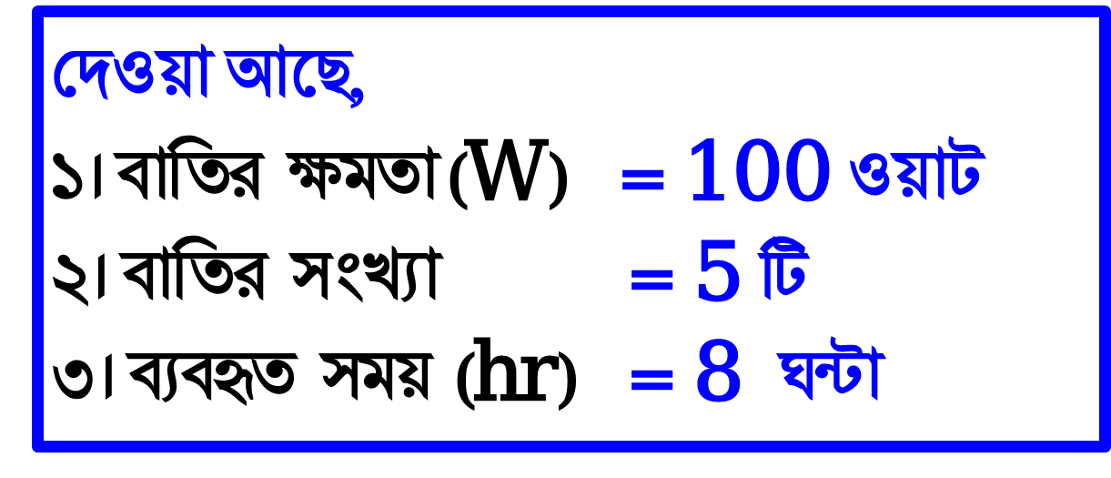
সমাধানঃ
8
দেওয়া আছে,
১। $\text{বাতির ক্ষমতা }\text{(}\text{W}\text{)}$ = 100 ওয়াট
$\text{২}\text{। বাতির সংখ্যা}$ = 5 টি
৩। $\text{ব্যবহৃত সময় }\text{(}\text{hr}\text{)}$ = 8 ঘন্টা
উপস্থাপনায়ঃ আবু মোহাম্মদ আতিকুল্যা , ইন্সট্রাক্টর(আর এসি)
ঢাকা পলিটেকনিক ইন্সটিটিউট, তেজগাঁও, ঢাকা-১২০৮।
Presented By : A.M.ATIQULLAH, INSTRUCTOR(Tech) RAC DHAKA POLYTECHNIC INSTITUTE, Dhaka-1208

Slide 25
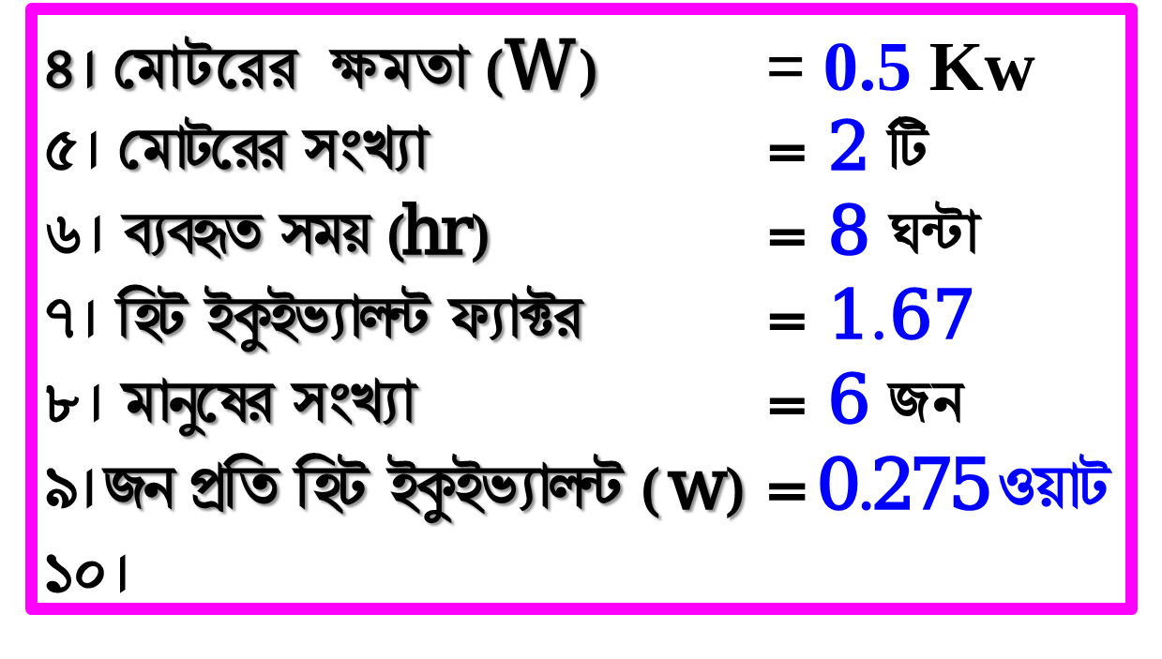
$\text{৪}\text{।} \text{মোটরের} \text{ ক্ষমতা }\text{(}\text{W}\text{)}$ = 0.5 Kw
৫। $\text{মোটরের সংখ্যা }$ = 2 ‍টি
৬। $\text{ব্যবহৃত সময় }\text{(}\text{hr}\text{)}$ = 8 ঘন্টা
৭। $\text{হিট ইকুইভ্যালন্ট ফ্যাক্টর }$ = 1.67
৮। $\text{মানুষের সংখ্যা }$ = 6 জন
৯। $\text{জন} \text{প্রতি} \text{হিট ইকুইভ্যালন্ট }\text{( }\text{w}\text{) }$ = 0.275 ওয়াট
১০।
উপস্থাপনায়ঃ আবু মোহাম্মদ আতিকুল্যা , ইন্সট্রাক্টর(আর এসি)
ঢাকা পলিটেকনিক ইন্সটিটিউট, তেজগাঁও, ঢাকা-১২০৮।
Presented By : A.M.ATIQULLAH, INSTRUCTOR(Tech) RAC DHAKA POLYTECHNIC INSTITUTE, Dhaka-1208

Slide 26
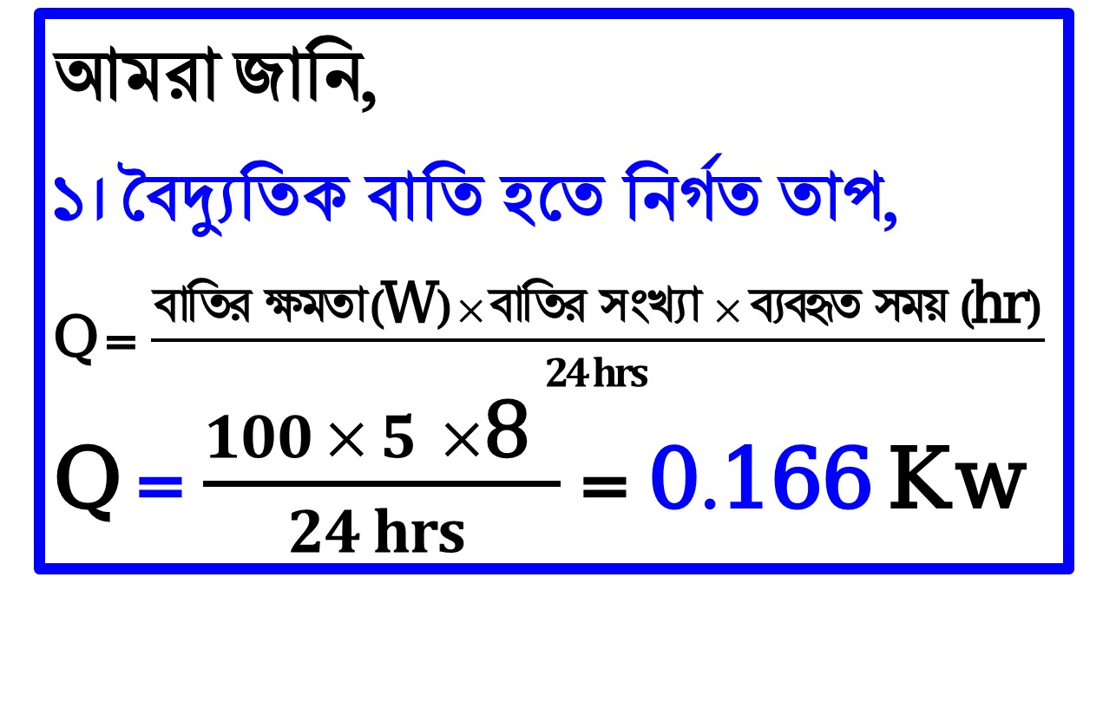
8
আমরা জানি,
১। বৈদ্যুতিক বাতি হতে নির্গত তাপ,
Q = $\frac{\text{বাতির ক্ষমতা }\text{(}\text{W}\text{) }× \text{বাতির }\text{সংখ্যা} × \text{ব্যবহৃত} \text{সময়} \text{(}\text{hr}\text{) }}{24 hrs }$
Q = $\frac{100 × 5 ×\text{8 } }{24 hrs }$= 0.166 Kw
উপস্থাপনায়ঃ আবু মোহাম্মদ আতিকুল্যা , ইন্সট্রাক্টর(আর এসি)
ঢাকা পলিটেকনিক ইন্সটিটিউট, তেজগাঁও, ঢাকা-১২০৮।
Presented By : A.M.ATIQULLAH, INSTRUCTOR(Tech) RAC DHAKA POLYTECHNIC INSTITUTE, Dhaka-1208

Slide 27
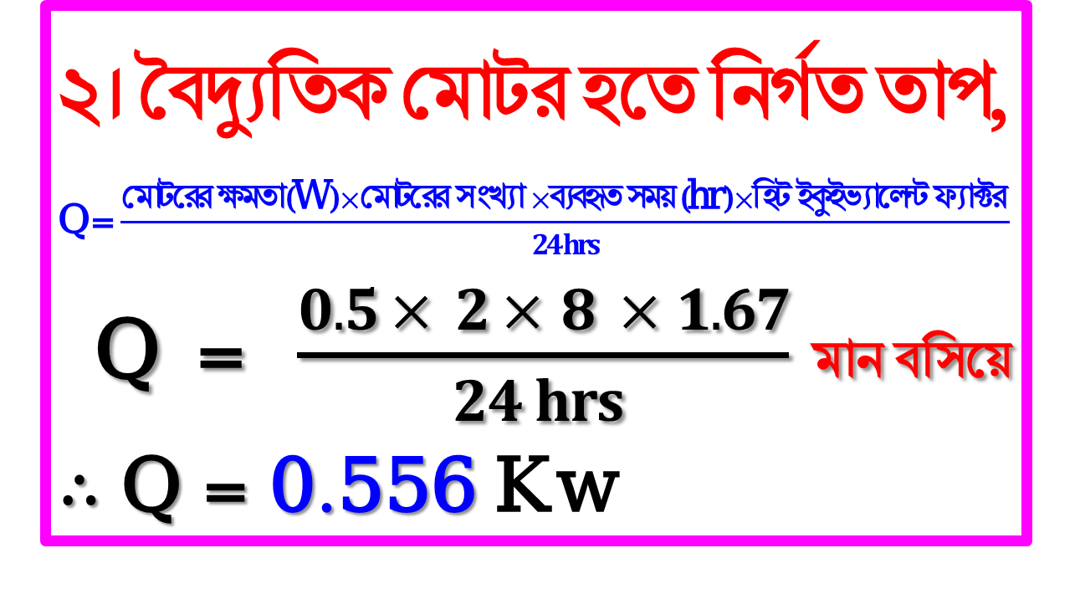
8
২। বৈদ্যুতিক মোটর হতে নির্গত তাপ,
Q = $\frac{\text{মোটরের} \text{ ক্ষমতা }\text{(}\text{W}\text{) }× \text{মোটরের }\text{সংখ্যা} ×\text{ব্যবহৃত} \text{সময়} \text{(}\text{hr}\text{)} ×\text{হিট} \text{ইকুইভ্যা}\text{লে}\text{ন্ট} \text{ফ্যাক্টর} }{24 hrs }$
Q = $\frac{0.5 × 2 × 8 × 1.67}{24 hrs }$ মান বসিয়ে
$∴$ Q = 0.556 Kw
উপস্থাপনায়ঃ আবু মোহাম্মদ আতিকুল্যা , ইন্সট্রাক্টর(আর এসি)
ঢাকা পলিটেকনিক ইন্সটিটিউট, তেজগাঁও, ঢাকা-১২০৮।
Presented By : A.M.ATIQULLAH, INSTRUCTOR(Tech) RAC DHAKA POLYTECHNIC INSTITUTE, Dhaka-1208

Slide 28
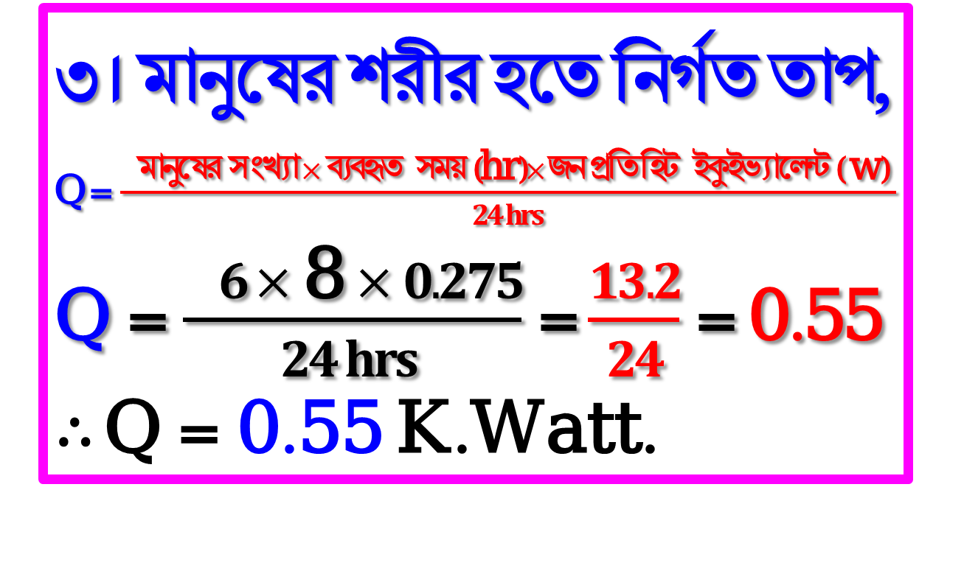
8
৩। মানুষের শরীর হতে নির্গত তাপ,
Q = $\frac{ \text{মানুষের সংখ্যা }× \text{ব্যবহৃত} \text{সময়} \text{(}\text{hr}\text{)}× \text{জন} \text{প্রতি} \text{হিট} \text{ইকুইভ্যা}\text{লে}\text{ন্ট} \text{( }\text{w}\text{) }}{24 hrs }$
Q = $\frac{ 6 ×\text{ 8 }× 0.275}{24 hrs }$ = $\frac{13.2}{24}$ = 0.55
$∴$Q = 0.55 K.Watt.
উপস্থাপনায়ঃ আবু মোহাম্মদ আতিকুল্যা , ইন্সট্রাক্টর(আর এসি)
ঢাকা পলিটেকনিক ইন্সটিটিউট, তেজগাঁও, ঢাকা-১২০৮।
Presented By : A.M.ATIQULLAH, INSTRUCTOR(Tech) RAC DHAKA POLYTECHNIC INSTITUTE, Dhaka-1208

Slide 29
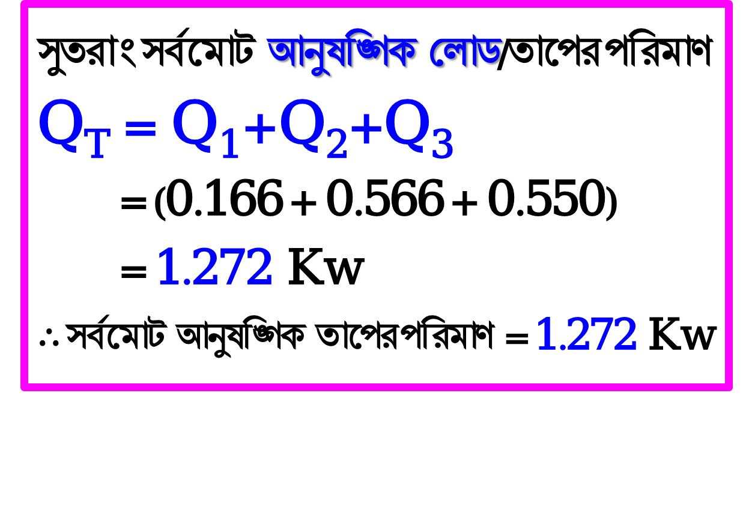
8
সুতরাং সর্বমোট আনুষঙ্গিক লোড/তাপের পরিমাণ
Q_{T} = Q₁+Q₂+Q₃
= (0.166 + 0.566 + 0.550)
= 1.272 Kw
$∴$ সর্বমোট আনুষঙ্গিক তাপের পরিমাণ = 1.272 Kw
উপস্থাপনায়ঃ আবু মোহাম্মদ আতিকুল্যা , ইন্সট্রাক্টর(আর এসি)
ঢাকা পলিটেকনিক ইন্সটিটিউট, তেজগাঁও, ঢাকা-১২০৮।
Presented By : A.M.ATIQULLAH, INSTRUCTOR(Tech) RAC DHAKA POLYTECHNIC INSTITUTE, Dhaka-1208

Slide 30
সাবধানতা (Precaution)
8
১। শীতাতপ নিয়ন্ত্রিত স্থানের
আনুষঙ্গিক লোডগুলোকে
সঠিকভাবে চিহ্নিত করতে হবে।
উপস্থাপনায়ঃ আবু মোহাম্মদ আতিকুল্যা , ইন্সট্রাক্টর(আর এসি)
ঢাকা পলিটেকনিক ইন্সটিটিউট, তেজগাঁও, ঢাকা-১২০৮।
Presented By : A.M.ATIQULLAH, INSTRUCTOR(Tech) RAC DHAKA POLYTECHNIC INSTITUTE, Dhaka-1208

Slide 31
8
২। প্রয়োজনে শ্রেণী শিক্ষকের
সহায়তা নিতে হবে।
উপস্থাপনায়ঃ আবু মোহাম্মদ আতিকুল্যা , ইন্সট্রাক্টর(আর এসি)
ঢাকা পলিটেকনিক ইন্সটিটিউট, তেজগাঁও, ঢাকা-১২০৮।
Presented By : A.M.ATIQULLAH, INSTRUCTOR(Tech) RAC DHAKA POLYTECHNIC INSTITUTE, Dhaka-1208

Slide 32
মন্তব্য (Remarks)
8
এই সমস্যাগুলো সঠিকভাবে সমাধান
করতে সক্ষম হলে কুলিং লোড নির্ণয়-এ
ব্যাপক ধারণা অর্জন করতে পারবে।
- সমাপ্ত -
উপস্থাপনায়ঃ আবু মোহাম্মদ আতিকুল্যা , ইন্সট্রাক্টর(আর এসি)
ঢাকা পলিটেকনিক ইন্সটিটিউট, তেজগাঁও, ঢাকা-১২০৮।
Presented By : A.M.ATIQULLAH, INSTRUCTOR(Tech) RAC DHAKA POLYTECHNIC INSTITUTE, Dhaka-1208

Slide 33
পরবর্তী জব নং- ০৯
8
me©‡gvU Kzwjs †jvW ch©‡e¶YKiY (Study the total cooling load)
তারিখঃ 23-06-2021 বুধবার সকাল - ০৯ টা
উপস্থাপনায়ঃ আবু মোহাম্মদ আতিকুল্যা , ইন্সট্রাক্টর(আর এসি)
ঢাকা পলিটেকনিক ইন্সটিটিউট, তেজগাঁও, ঢাকা-১২০৮।
Presented By : A.M.ATIQULLAH, INSTRUCTOR(Tech) RAC DHAKA POLYTECHNIC INSTITUTE, Dhaka-1208

Slide 34

THANKS!
8
উপস্থাপনায়ঃ আবু মোহাম্মদ আতিকুল্যা , ইন্সট্রাক্টর(আর এসি)
ঢাকা পলিটেকনিক ইন্সটিটিউট, তেজগাঁও, ঢাকা-১২০৮।
Any questions?
You can find me at
atiqullahrac@gmail.com
Presented By : A.M.ATIQULLAH, INSTRUCTOR(Tech) RAC DHAKA POLYTECHNIC INSTITUTE, Dhaka-1208

Slide 35

এই ক্লাসটি পূনরায় দেখতে ভিজিট করো
ইউটিউব লিঙ্ক a.m.atiqullah
উপস্থাপনায়ঃ আবু মোহাম্মদ আতিকুল্যা , ইন্সট্রাক্টর(আর এসি)
ঢাকা পলিটেকনিক ইন্সটিটিউট, তেজগাঁও, ঢাকা-১২০৮।
Presented By : A.M.ATIQULLAH, INSTRUCTOR(Tech) RAC DHAKA POLYTECHNIC INSTITUTE, Dhaka-1208

Slide 36
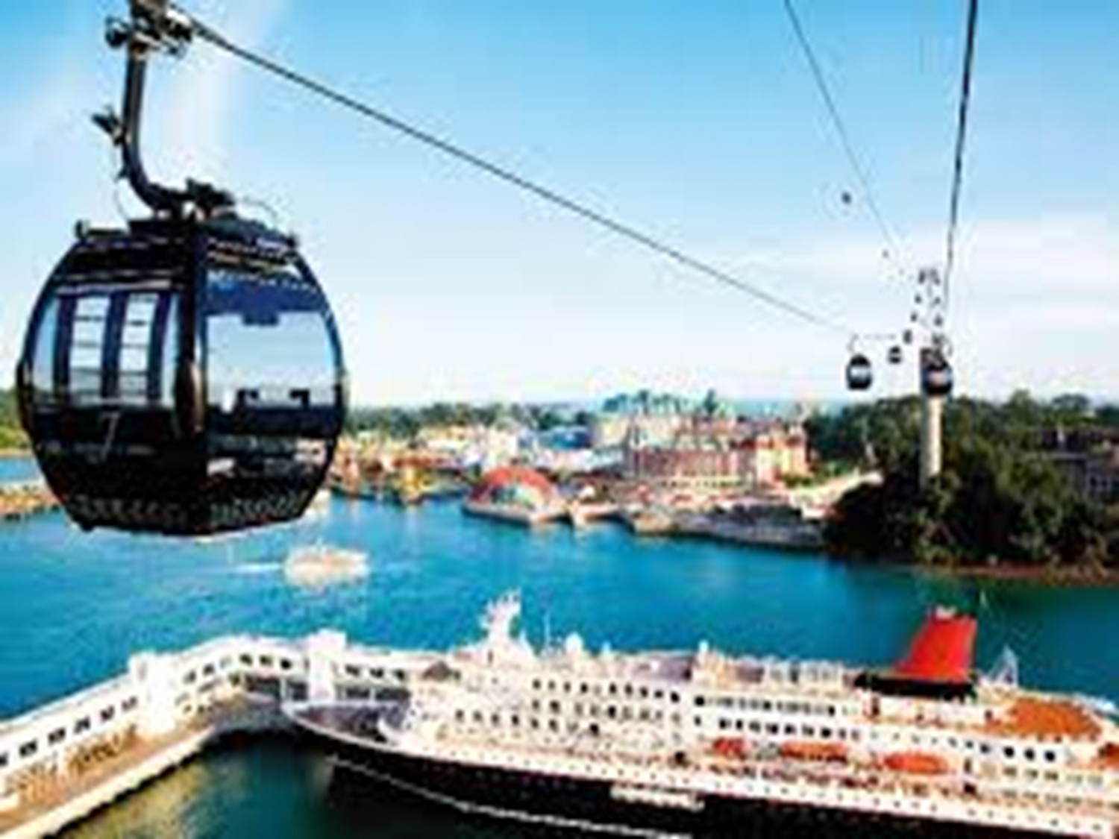
8
ধন্যবাদ
সকলকে
Thank you
For
All
উপস্থাপনায়ঃ আবু মোহাম্মদ আতিকুল্যা , ইন্সট্রাক্টর(আর এসি)
ঢাকা পলিটেকনিক ইন্সটিটিউট, তেজগাঁও, ঢাকা-১২০৮।
Presented By : A.M.ATIQULLAH, INSTRUCTOR(Tech) RAC DHAKA POLYTECHNIC INSTITUTE, Dhaka-1208

Slide 37

ধন্যবাদ

Slide 38
8
ধন্যবাদ
উপস্থাপনায়ঃ আবু মোহাম্মদ আতিকুল্যা , ইন্সট্রাক্টর(আর এসি)
ঢাকা পলিটেকনিক ইন্সটিটিউট, তেজগাঁও, ঢাকা-১২০৮।
Presented By : A.M.ATIQULLAH, INSTRUCTOR(Tech) RAC DHAKA POLYTECHNIC INSTITUTE, Dhaka-1208

Slide 39

ধন্যবাদ
8
Presented By : A.M.ATIQULLAH, INSTRUCTOR(Tech) RAC DHAKA POLYTECHNIC INSTITUTE, Dhaka-1208

